Slide 1


Weather Android App
Projet Android
Iliana Diaz

Slide 2
index
Google map
Géolocalisation
OpenWeather
General Weather(Class)
Conclusion

Slide 3
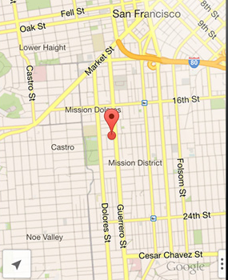
Google map
Template
Api key
Add permission Internet

Slide 4
Géolocalisation
Location Manager - Location Service
GPS Provider : GPS et la réseau téléphonique
Actualisation

Slide 5
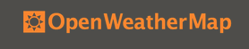


Open weather
Api key
Json

Slide 6
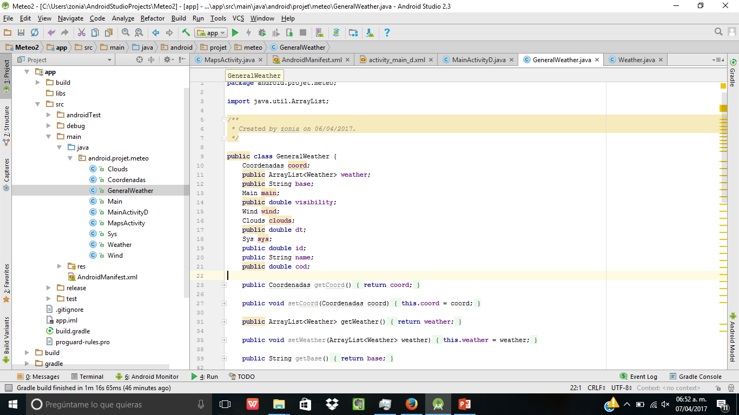
GeneralWheater

Slide 7
Conclusion
Météo du 5 Jours
Mobilité du Marker
Amélioration de la conception
Rotation écran

